Slide 1




ГАЗМЯС
1

Slide 2


АКТУАЛЬНОСТЬ ПРОЕКТА
Актуальность нашего нашего проекта заключается в том, что мы предоставляем возможность:
Взглянуть на реализацию современных технологий в сфере быстрого питания
Открыть для себя уникальную точку быстрого питания
Поучаствовать в популяризации робототехники в России

Slide 3

ЦЕЛЕВАЯ АУДИТОРИЯ
СТУДЕНТЫ, ШКОЛЬНИКИ
ОФИСНЫЕ РАБОТНИКИ
3

Slide 4

ПРОБЛЕМА
НЕ ВСЕ ЛЮДИ БЕРУТ ЕДУ С СОБОЙ НА РАБОТУ/УЧЕБУ
НЕОПРАВДАННО ВЫСОКИЕ ЦЕНЫ В БОЛЬШИНСТВЕ ЗАВЕДЕНИЙ БЫСТРОГО ПИТАНИЯ
ОТСУТСТВИЕ ДОСТУПНОСТИ ЗАВЕДЕНИЙ С КАЧЕСТВЕННОЙ ПРОДУКЦИЕ
4

Slide 5

РЕШЕНИЕ
ПРЕДОСТАВЛЕНИЕ РАЗНООБРАЗИЯ В СФЕРЕ БЫСТРОГО ПИТАНИЯ
ЛЕГКАЯ ДОСТУПНОСТЬ ДЛЯ КЛИЕНТОВ
ДОСТУПНАЯ ЦЕНА
5

Slide 6
ЦЕННОСТЬ, ЦЕННОСТНОЕ ПРЕДЛОЖЕНИЕ
Мы предлагаем вывести сферу быстрого питания на новый уровень путем ввода полноценных Фудтраков с применением современных технологий, которые смогут решить проблему с дислокацией точек быстрого питания и внести разнообразие на улицах Томска.
6

Slide 7
РЫНОК
На данный момент основную конкуренцию составляют точки быстрого питания, продукция в большинстве из которых сомнительного качества.
Оборот общественного питания в городе Томске в 2022 году составил 2,513 миллиарда рублей, что на 23,6% выше показателя 2021 года. «Прирост обусловлен отменой ограничений, связанных с распространением COVID-19», — говорится в отчете
7

Slide 8
КОНКУРЕНТЫ
Точки общепита. В их числе — рестораны, кафе, столовые, закусочные, кафетерии, пельменные, пирожковые, пышечные и т. п.; также питейные заведения (пивные, бары и пр.).
Сильные стороны: высокая квалифицированность персонала, хорошая мотивация, отлаженная сбытовая сеть.
Слабые стороны: узкий ассортимент предлагаемой продукции и услуг, средний контроль качества, простои и задержки при выполнении заказов.
За счет того, что обязанности персонала исполняет ИИ будет осуществляться быстрое и более качественное обслуживание клиентов.
8

Slide 9
БИЗНЕС-МОДЕЛЬ*
Мы будем продавать натуральную продукцию созданную ИИ по уникальным рецептам, которые будут соответствовать предпочтениям различных потребителей. За счет особого подхода к потребителю мы планируем получать свой доход. Использование программируемых, самообучающихся алгоритмов исключает фактор человеческой ошибки и позволяет находить даже неочевидные для человека решения. Снижение рисков. Машины с ИИ могут применяться в ситуациях, связанных с риском для человека.
Наша контора будет работать в сфере HoReCa (хорека) — это сегмент в бизнесе, который ориентирован на оказание услуг в сфере гостеприимства.
9

Slide 10
ТЕКУЩИЕ РЕЗУЛЬТАТЫ
Идея есть, теперь нужно проверить, жизнеспособна ли она. ...
МЫ формируем бизнес-идею, которая решает реальную проблему потребителя, но ещё не воплощена на рынке.

Slide 11
КОМАНДА СТАРТАПА
РОЛЬ | ФАМИЛИЯ ИМЯ | ФОТО
ЛИДЕР (CEO) | Егор Денисов
ТЕХНОЛОГ, РАЗРАБОТЧИК (CTO) | Валентина Гурьянова
МАРКЕТОЛОГ (СMO) | Савелий Галкин
ВАЖНО
11

Slide 12

ПЛАНЫ РАЗВИТИЯ
Планы развития, основные укрупненные задачи
1) Разработать или приобрести ИИ.
2) Приобрести фудтрак.
3) Найти лицо, готовое инвестировать наш проект.
план-график на ближайшие 2-4 недели
ЧТО ДЕЛАЕМ | СРОК | ОТВЕТСТВЕННЫЙ
Разрабатываем/ приобретаем ИИ | 4 Нед. | Галкин Савелий
Приобрести фудтрак | 2 Нед. | Гурьянова Валентина
Найти инвестора | 2 Нед. | Денисов Егор
12

Slide 13
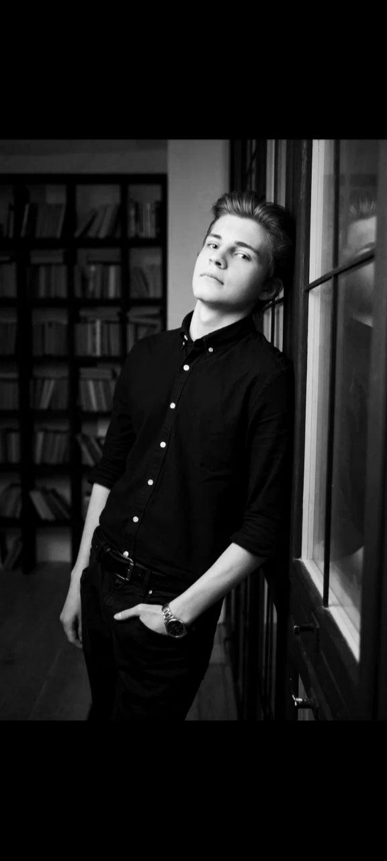

КОНТАКТЫ ЛИДЕРА
89131017474
Денисов Егор Денисович
@Drolslight
drolslight@gmail.com
13

